Slide 1
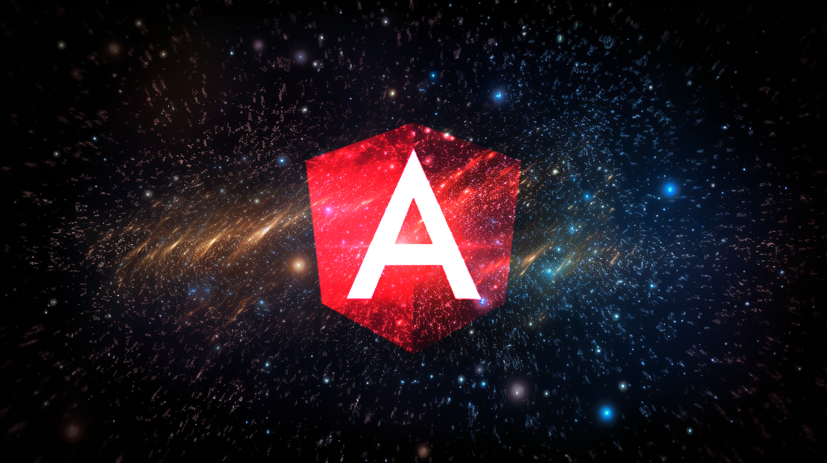
Angular
Um pouco do que é, o que faz e qual sua importância

Slide 2

O que é um framework?
As frameworks são predefinições que resolvem certos problemas dentro de uma linguagem específica.
São presentes tanto no back-end, quanto no front-end.
Simplificando, são caixas de ferramentas onde podem servir de base para a construção de um software.

Slide 3

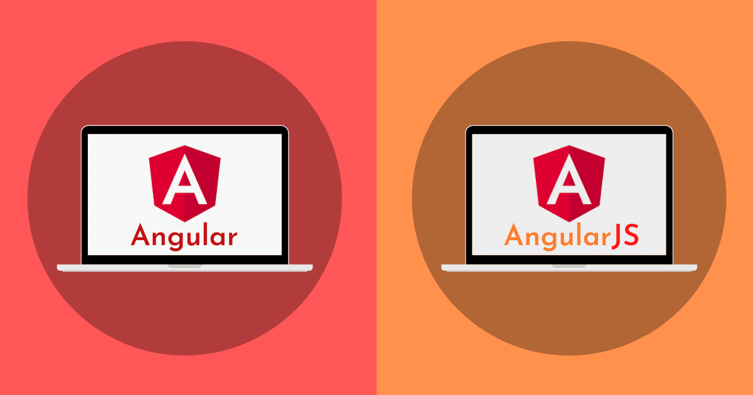
O que é?
Angular é uma framework que auxilia no desenvolvimento web a partir de um código-fonte aberto, baseada em TypeScript, feito para construir aplicações a partir de uma única página dinâmica, é uma framework que foi reescrita pela equipe do Google separando o AngularJS do Angular, sendo praticamente duas frameworks diferentes.

Slide 4

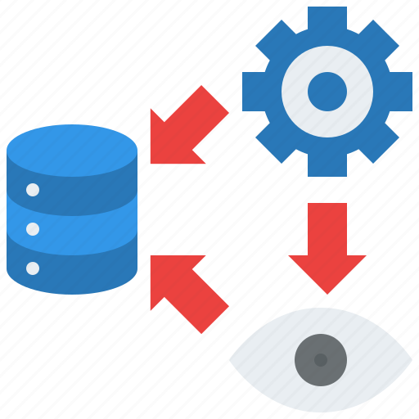
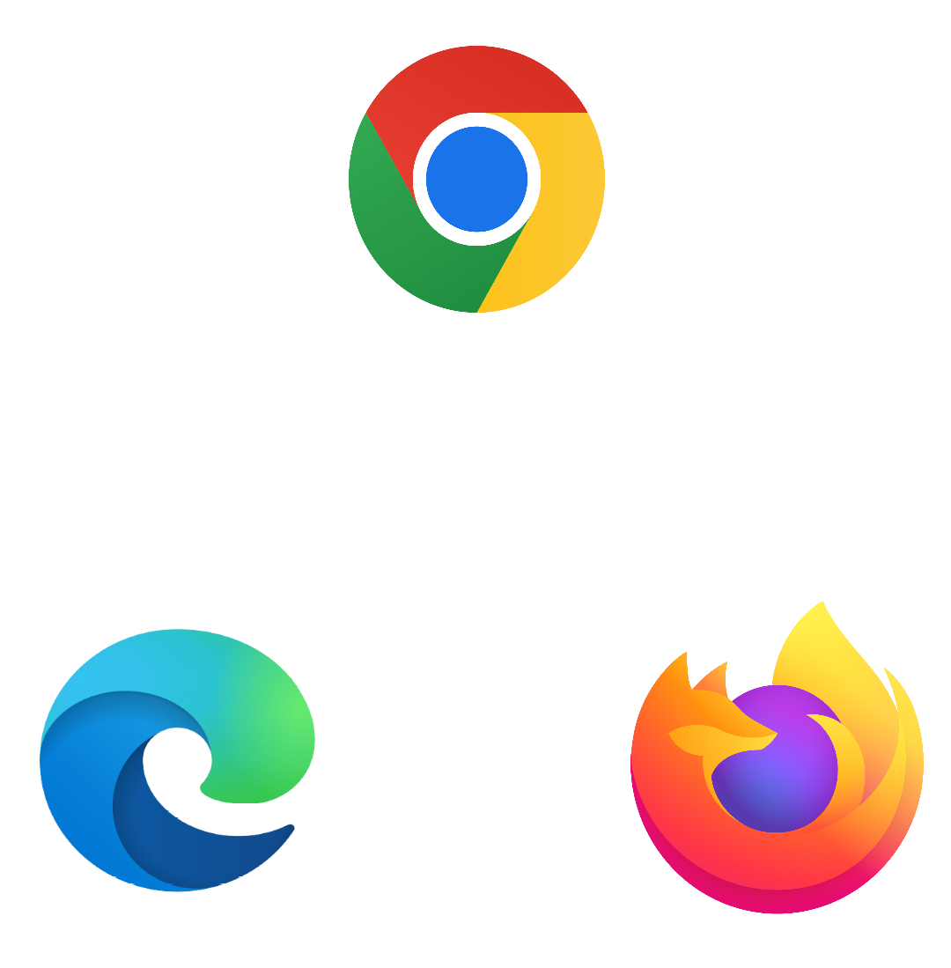

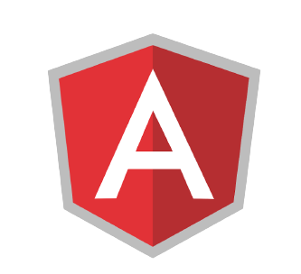


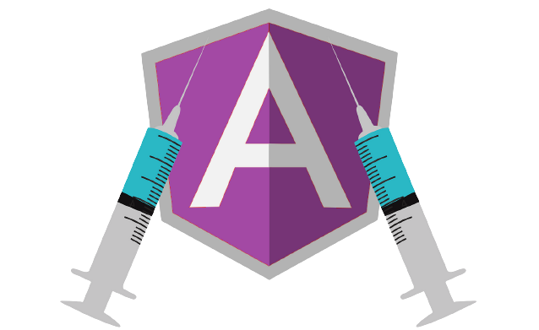
Funcionalidades
Do angular
Model, View, Controller
TypeScript Nativo
Cross-Browser
Diretivas
Data Binding
Injeção de Dependências

Slide 5






DESVANTAGENS
Do angular
Falta de Segurança
Falta de Compatibilidade com Bibliotecas
Vazamento de Memória

Slide 6





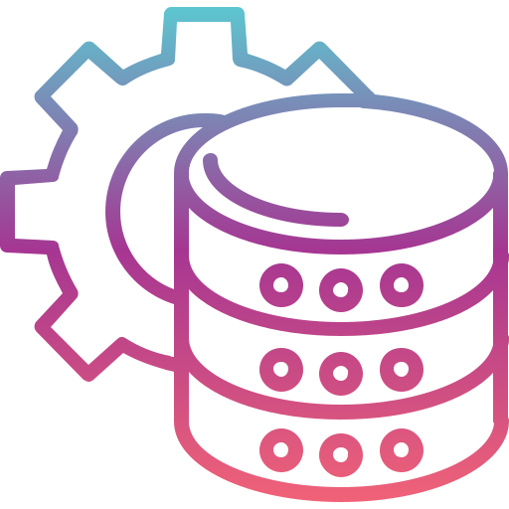
Em que é usado?
Aplicações WEB Dinâmicas
Streaming de Vídeo
User Generated Content
eCommerce
Data Managing

Slide 7







SITES QUE utilizam angular

Slide 8

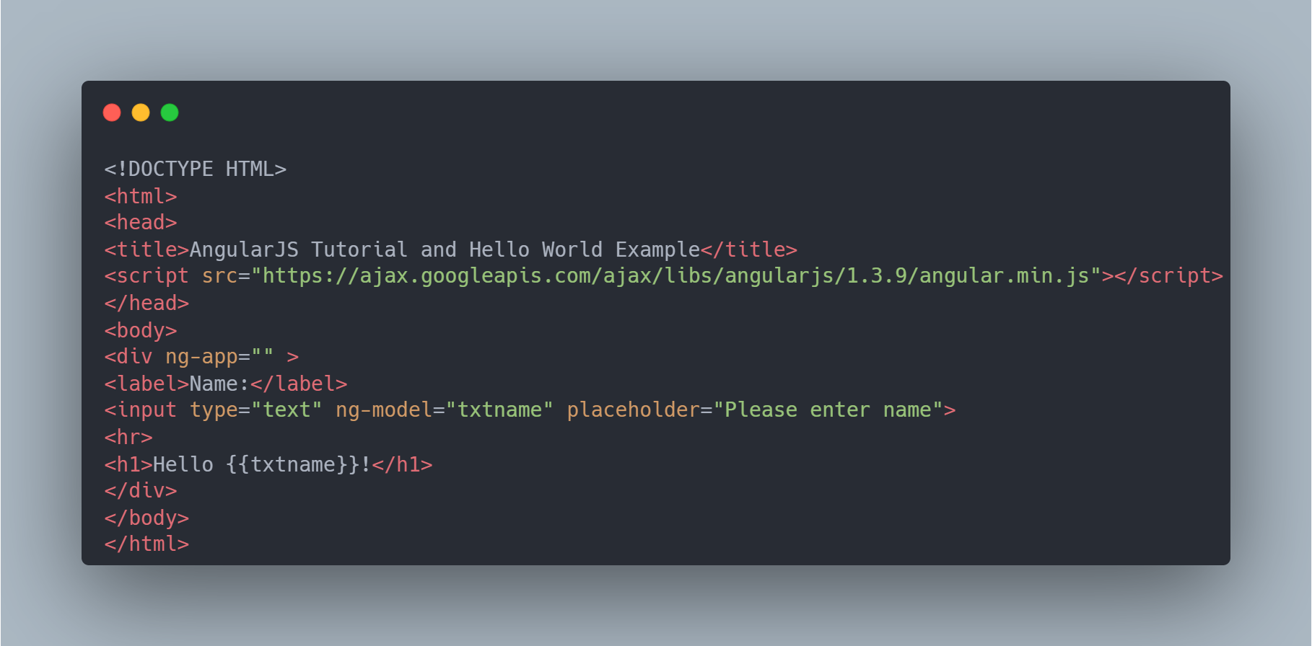
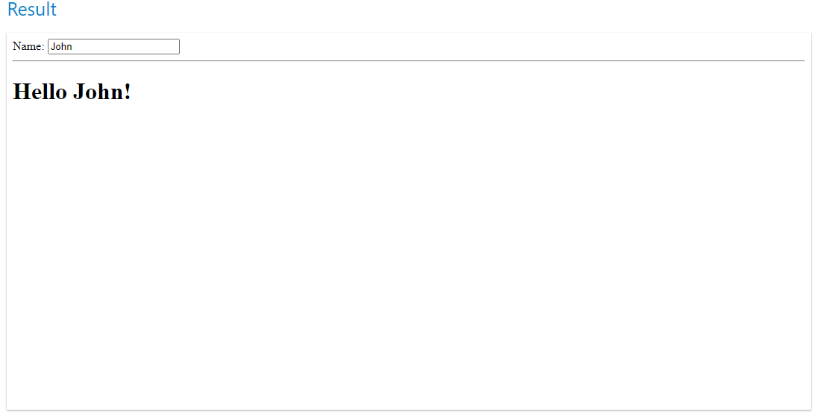
Exemplo de código

Slide 9
Obrigado

